Slide 1
Об итогах разработки форм федерального статистического наблюдения №1-жилфонд, №4-жилфонд за 2018 год
ТЕРРИТОРИАЛЬНЫЙ ОРГАН ФЕДЕРАЛЬНОЙ СЛУЖБЫ ГОСУДАРСТВЕННОЙ СТАТИСТИКИ ПО БЕЛГОРОДСКОЙ ОБЛАСТИ
ведущий специалист-эксперт отдела строительства, инвестиций, торговли и жилищно-коммунального хозяйства Белгородстата
Ушакова Л.А.
Белгород
2019

Slide 2
Объектом статистического наблюдения в жилищном хозяйстве являются жилые помещения и проживающие в них лица, а также семьи, состоящие на учете для получения жилья и улучшения жилищных условий
Информация о жилищном фонде и предоставлении гражданам жилых помещений разрабатывается в соответствии с :
Федеральным законом от 29.11.2007 № 282-ФЗ «Об официальном статистическом учете и системе государственной статистики в Российской Федерации»
- Жилищным кодексом Российской Федерации

Slide 3
ТЕРРИТОРИАЛЬНЫЙ ОРГАН ФЕДЕРАЛЬНОЙ СЛУЖБЫ ГОСУДАРСТВЕННОЙ СТАТИСТИКИ ПО БЕЛГОРОДСКОЙ ОБЛАСТИ
Площадь жилищного фонда Белгородской области по муниципальным образованиям
 | Общая площадь жилых помещений на 1 января 2018 г., тыс.кв. м | Общая площадь жилых помещений на 1 января 2019 г., тыс.кв. м | Удельный вес в общей площади жилых помещений на 1 января 2019г., %
Всего по области | 47380,8 | 48547,4 | 100,0
г. Белгород | 9696,4 | 9862,7 | 20,3
Алексеевский район и г. Алексеевка | 1823,8 | 1866,9 | 3,9
Белгородский район | 6790,3 | 7249,3 | 14,9
Борисовский район | 770,9 | 780,9 | 1,6
г. Валуйки и Валуйский район | 1870,0 | 1918,3 | 4,0
Вейделевский район | 678,1 | 684,1 | 1,4
Волоконовский район | 818,5 | 832,0 | 1,7
Грайворонский район | 786,5 | 789,0 | 1,6
Губкинский городской округ | 2989,8 | 3055,6 | 6,3
Ивнянский район | 675,9 | 682,1 | 1,4

Slide 4
ТЕРРИТОРИАЛЬНЫЙ ОРГАН ФЕДЕРАЛЬНОЙ СЛУЖБЫ ГОСУДАРСТВЕННОЙ СТАТИСТИКИ ПО БЕЛГОРОДСКОЙ ОБЛАСТИ
Площадь жилищного фонда Белгородской области по муниципальным образованиям
 | Общая площадь жилых помещений на 1 января 2018 г., тыс.кв. м | Общая площадь жилых помещений на 1 января 2019 г., тыс.кв. м | Удельный вес в общей площади жилых помещений на 1 января 2019г., %
Корочанский район | 1327,4 | 1347,0 | 2,8
Красненский район | 425,6 | 429,9 | 0,9
Красногвардейский район | 1422,9 | 1439,9 | 3,0
Краснояружский район | 396,1 | 405,8 | 0,8
Новооскольский район | 1196,0 | 1203,2 | 2,5
Прохоровский район | 948,7 | 962,6 | 2,0
Ракитянский район | 1219,7 | 1230,7 | 2,5
Ровеньский район | 718,4 | 727,4 | 1,5
Старооскольский городской округ | 7330,4 | 7489,4 | 15,4
Чернянский район | 1045,2 | 1057,0 | 2,2
Шебекинский район и г. Шебекино | 2429,1 | 2488,2 | 5,1
Яковлевский район | 2021,1 | 2045,4 | 4,2

Slide 5
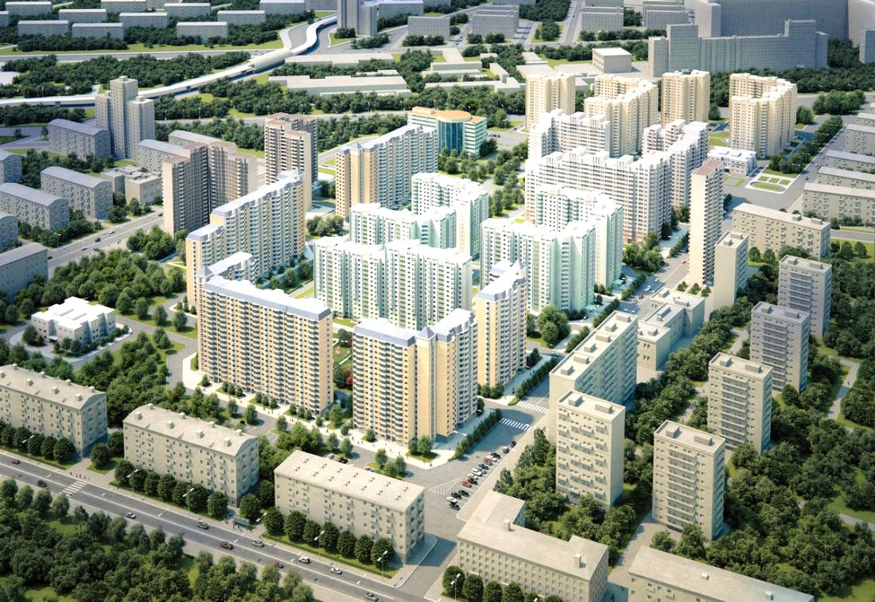
Статья 19 (пункт 2) Жилищного кодекса Российской Федерации
Формы собственности жилищного фонда
Частный жилищный фонд
Государственный
жилищный фонд
Муниципальный
жилищный фонд
Собственность граждан
Жилищный фонд Российской Федерации
Собственность муни­ципальных образований
Собственность юридических лиц
Жилищный фонд субъектов Российской Федерации

Slide 6
Структура жилищного фонда Белгородской области на 1 января 2019 г.
ТЕРРИТОРИАЛЬНЫЙ ОРГАН ФЕДЕРАЛЬНОЙ СЛУЖБЫ ГОСУДАРСТВЕННОЙ СТАТИСТИКИ ПО БЕЛГОРОДСКОЙ ОБЛАСТИ

Slide 7
Определение жилых домов блокированной застройки
Жилые дома блокированной застройки - жилые дома с количеством этажей не более чем три, состоящие из нескольких блоков, количество которых не превышает десять и каждый из которых предназначен для проживания одной семьи, имеет общую стену (общие стены) без проемов с соседним блоком или соседними блоками, расположен на отдельном земельном участке и имеет выход на территорию общего пользования (пункт 2 части 2 статьи 49 Градостроительного кодекса Российской Федерации).
Жилые дома блокированной застройки отражаются в форме как жилые дома (индивидуально-определённые здания), если помещения в них, относящиеся к разным квартирам, не располагаются друг над другом, и общими являются только стены между соседними блоками. В соответствии со «СП 55.13330.2016. Свод правил. Дома жилые одноквартирные. СНиП 31-02-2001» к блоку жилому автономному относится - жилой блок, имеющий самостоятельные инженерные системы и индивидуальные подключения к внешним сетям, не имеющий общих с соседними жилыми блоками чердаков, подполий, шахт коммуникаций, вспомогательных помещений, наружных входов, а также помещений, расположенных над или под другими жилыми блоками.
Жилые дома блокированной застройки отражаются в форме как многоквартирные жилые дома, если помещения в них, относящиеся к разным квартирам, располагаются над помещениями другой квартиры, или когда автономные жилые блоки имеют общие выходы, чердаки, подполья, шахты коммуникации, инженерные системы.

Slide 8
ТЕРРИТОРИАЛЬНЫЙ ОРГАН ФЕДЕРАЛЬНОЙ СЛУЖБЫ ГОСУДАРСТВЕННОЙ СТАТИСТИКИ ПО БЕЛГОРОДСКОЙ ОБЛАСТИ
Жилищный фонд Белгородской области
Наименование показателя | 2017 год | 2018 год
Общая площадь жилых помещений, тыс.кв.м | 47380,8 | 48547,4
Число многоквартирных жилых домов, единиц | 17628 | 8846
из них домов блокированной застройки | 12392 | 3561
Число многоквартирных жилых домов без домов блокированной застройки, единиц | 5236 | 5285
Число жилых домов (индивидуально-определенных зданий), единиц | 356948 | 385903
из них домов блокированной застройки | - | 33111
Число жилых квартир в многоквартирных жилых домах, единиц | 388415 | 371072
Число жилых квартир всего, единиц | 745363 | 756975
Число жилых квартир на 1000 человек населения, единиц | 480,9 | 489,2
Общая площадь жилых помещений, приходящаяся в среднем на одного жителя, кв.м | 30,6 | 31,4
Удельный вес общей площади жилых помещений, оборудованной одновременно водопроводом, водоотведением, отоплением, горячим водоснабжением, газом или напольными электроплитами, % | 76,7 | 77,6

Slide 9
ТЕРРИТОРИАЛЬНЫЙ ОРГАН ФЕДЕРАЛЬНОЙ СЛУЖБЫ ГОСУДАРСТВЕННОЙ СТАТИСТИКИ ПО БЕЛГОРОДСКОЙ ОБЛАСТИ
Площадь жилищного фонда в среднем на 1 жителя по муниципальным образованиям на 1 января 2019 года
 | Общая площадь жилых помещений, тыс. кв. м | Общая площадь жилых помещений в среднем на 1 жителя, кв. м
Всего по области | 48547,4 | 31,4
г. Белгород | 9862,7 | 25,1
Алексеевский район и г. Алексеевка | 1866,9 | 30,7
Белгородский район | 7249,3 | 58,3
Борисовский район | 780,9 | 31,0
г. Валуйки и Валуйский район | 1918,3 | 29,2
Вейделевский район | 684,1 | 36,2
Волоконовский район | 832,0 | 28,0
Грайворонский район | 789,0 | 26,7
Губкинский городской округ | 3055,6 | 26,1
Ивнянский район | 682,1 | 31,9

Slide 10
ТЕРРИТОРИАЛЬНЫЙ ОРГАН ФЕДЕРАЛЬНОЙ СЛУЖБЫ ГОСУДАРСТВЕННОЙ СТАТИСТИКИ ПО БЕЛГОРОДСКОЙ ОБЛАСТИ
Площадь жилищного фонда в среднем на 1 жителя по муниципальным образованиям на 1 января 2019 года
 | Общая площадь жилых помещений, тыс. кв. м | Общая площадь жилых помещений в среднем на 1 жителя, кв. м
Корочанский район | 1347,0 | 34,1
Красненский район | 429,9 | 37,1
Красногвардейский район | 1439,9 | 39,4
Краснояружский район | 405,8 | 28,2
Новооскольский район | 1203,2 | 29,6
Прохоровский район | 962,6 | 35,8
Ракитянский район | 1230,7 | 35,8
Ровеньский район | 727,4 | 30,7
Старооскольский городской округ | 7489,4 | 28,8
Чернянский район | 1057,0 | 34,1
Шебекинский район и г. Шебекино | 2488,2 | 28,3
Яковлевский район | 2045,4 | 36,5

Slide 11
ТЕРРИТОРИАЛЬНЫЙ ОРГАН ФЕДЕРАЛЬНОЙ СЛУЖБЫ ГОСУДАРСТВЕННОЙ СТАТИСТИКИ ПО БЕЛГОРОДСКОЙ ОБЛАСТИ
Форма Федерального статистического наблюдения № 1-Жилфонд «Сведения о жилищном фонде»
Утв.приказом Росстата от 18.07.2019 № 414
Раздел 1. Наличие жилищного фонда
Наиме-нование показа-теля | № строки | Общая площадь жилых помеще-ний – всего, тыс. кв. м | в том числе: |  |  | Число, единиц
 |  |  | в жилых домах (индиви-дуально-опреде-ленных зданиях) | в много-кварти-рных домах | в домах блоки-рован-ной застрой-ки | Жилых домов (индиви-дуально-опреде-ленных зданий) | Много-квар-тирных домов | Домов блоки-рован-ной застрой-ки
А | Б | 1 | 2 | 3 | 4 | 5 | 6 | 7

Slide 12
ТЕРРИТОРИАЛЬНЫЙ ОРГАН ФЕДЕРАЛЬНОЙ СЛУЖБЫ ГОСУДАРСТВЕННОЙ СТАТИСТИКИ ПО БЕЛГОРОДСКОЙ ОБЛАСТИ
Предоставление гражданам жилых помещений в 2018 году
Наименование показателя | Всего за отчетный 2018 год | Справочно за 2017 год
Число семей, получивших жилые помещения и улучшивших жилищные условия, единиц | 821 | 662
Число членов семей, получивших жилые помещения и улучшивших жилищные условия, человек | 1738 | 1420
Общая заселенная площадь – всего, кв. м | 44841 | 34840
Число семей, состоящих на учете в качестве нуждающихся в улучшении жилищных условий, на конец года, единиц | 19440 | 20013
Из общего числа семей, состоящих на учете в качестве нуждающихся в улучшении жилищных условий, состоят на учете 10 лет и более | 15019 | 14995

Slide 13
ТЕРРИТОРИАЛЬНЫЙ ОРГАН ФЕДЕРАЛЬНОЙ СЛУЖБЫ ГОСУДАРСТВЕННОЙ СТАТИСТИКИ ПО БЕЛГОРОДСКОЙ ОБЛАСТИ
Спасибо за внимание !
Разъяснения и рекомендации размещены по адресу
http://www.belg.gks.ru раздел «Отчетность», рубрика «Методология»
Ведущий специалист-эксперт отдела статистики строительства, инвестиций, торговли и ЖКХ Ушакова Лариса Анатольевна
тел. 8 (4722) 23-57-17

